Slide 1


UNIDAD 2
Primeros pasos en Power Automate
Ahora que ya entendemos qué es la automatización, es el momento de abrir la herramienta y empezar a trabajar con ella de forma práctica.

Slide 2
Objetivo de la sesión
Hoy pasamos de lo conceptual a lo operativo. Al terminar esta sesión seréis capaces de:
Navegar
Entender la interfaz
Moverse con soltura por el entorno de Power Automate
Identificar cada zona y su función dentro del editor
Crear flujos
Integrar con Excel
Diseñar flujos con mayor control y precisión
Conectar flujos con datos reales en hojas de cálculo

Slide 3
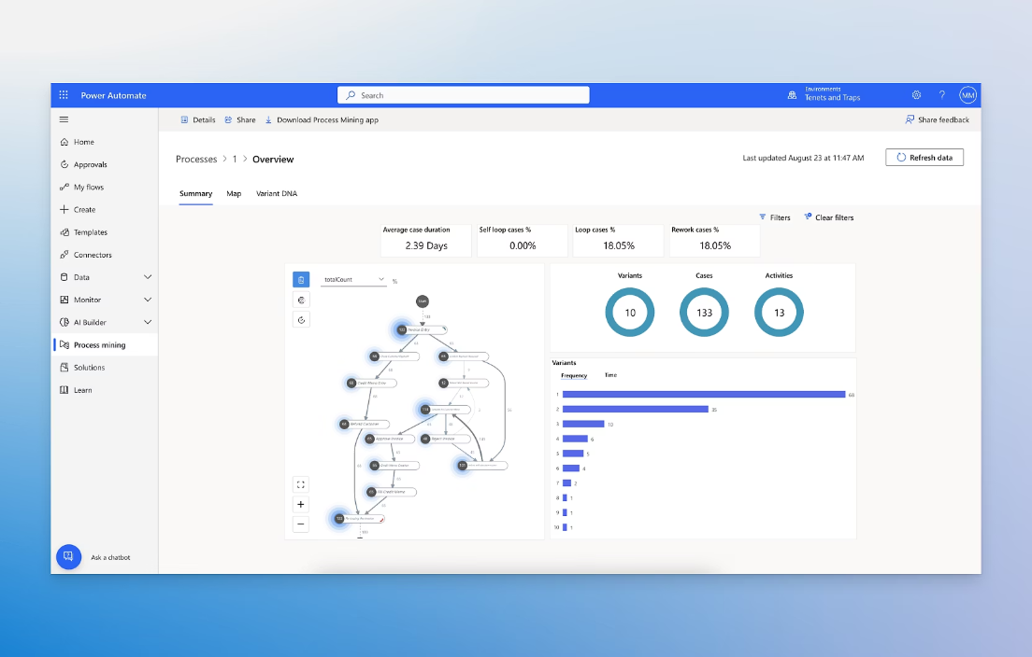
INTERFAZ
Interfaz de Power Automate
El entorno no es complejo, pero conocer dónde está cada elemento os ahorrará tiempo desde el primer día.
Menú lateral
Área de trabajo
Mis flujos
Plantillas
Navegación principal de la plataforma
Zona central donde se diseñan los flujos
Acceso directo a todos vuestros flujos
Punto de partida para crear rápidamente

Slide 4



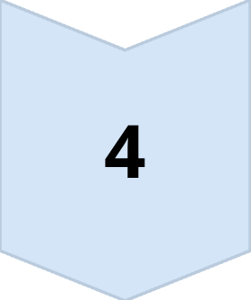
Menú principal
Estas cuatro opciones son las que usarás constantemente. Centra la atención en Crear y Mis flujos.
Inicio
Panel general y novedades
Crear
Nuevo flujo desde cero o plantilla
Mis flujos
Gestión de todos tus flujos
Plantillas
Soluciones predefinidas listas para usar

Slide 5
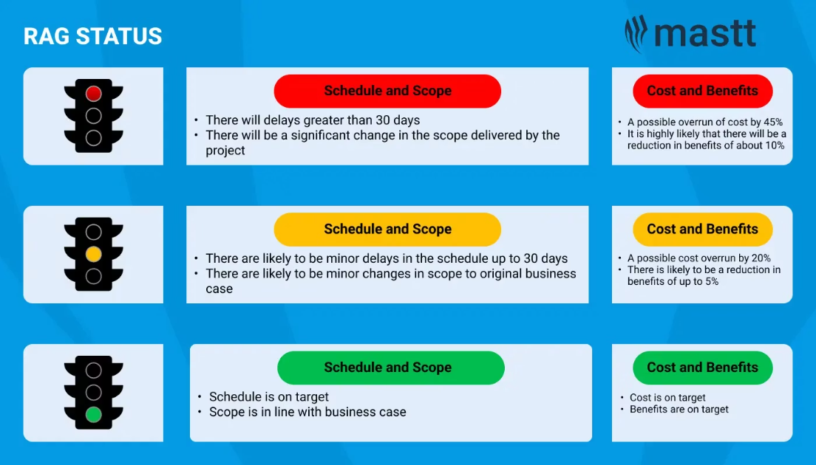
GESTIÓN
Mis flujos
Este es TU centro de control. Aquí revisas el estado de cada flujo y detectas si algo ha fallado.
Flujos creados
Estado
Historial
Listado completo con nombre, estado y última ejecución
Activo, desactivado o con errores en tiempo real
Registro de cada ejecución: éxito, fallo y detalles

Slide 6
Tipos de flujos
Power Automate ofrece tres categorías principales. Cada una responde a una lógica de activación diferente.
⚡ Automáticos
🖱️ Instantáneos
📅 Programados
Se ejecutan solos cuando ocurre un evento concreto: llega un correo, se crea un elemento, etc.
Los activáis manualmente con un clic, desde el navegador o desde la app móvil.
Se ejecutan en una fecha y hora específicas, o de forma recurrente (cada día, cada semana…).

Slide 7
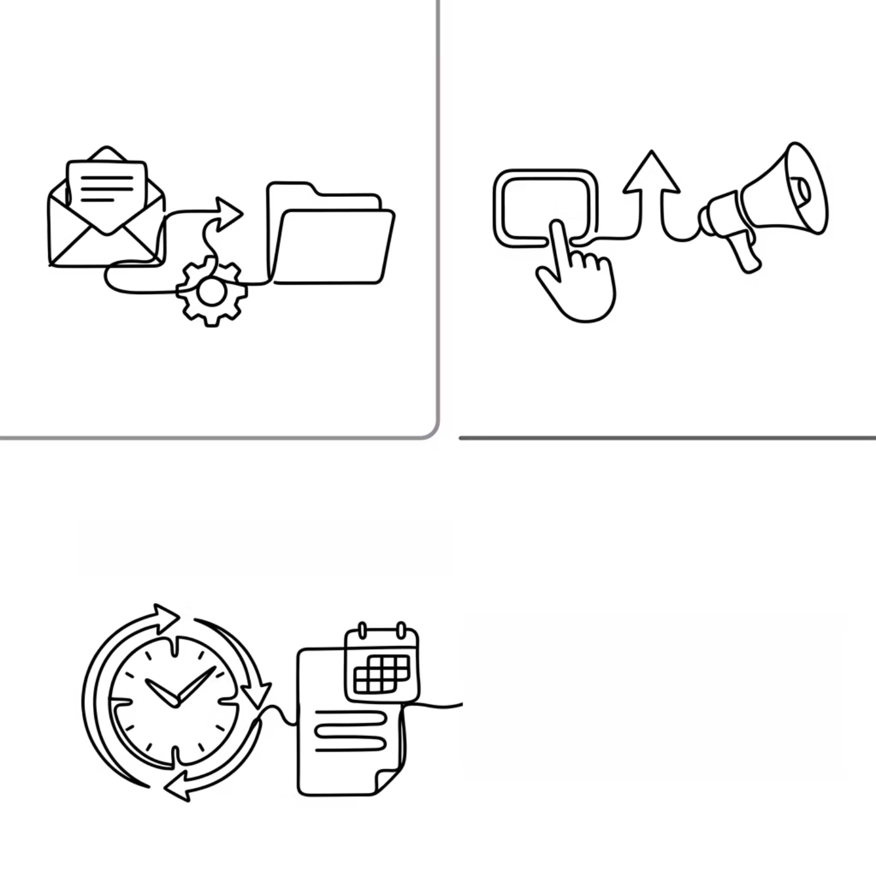

¿Cuándo usar cada tipo?
No todos los problemas se resuelven igual. Elegir el tipo correcto es la mitad del trabajo.
AUTOMÁTICO
INSTANTÁNEO
Automático → Eventos
Cuando algo ocurre y queréis que el sistema reaccione solo.
✓ Llegada de correo
✓ Nuevo archivo
✓ Enviar resumen
✓ Notificar
Instantáneo → Manual
Cuando necesitáis decidir cuándo se ejecuta el flujo.
PROGRAMADO
✓ Informes semanales
✓ Backups diarios
Programado → Recurrente
Cuando la tarea se repite con una cadencia fija.

Slide 8

Introducción a las conexiones
Las conexiones son el componente más poderoso de Power Automate: son el puente entre sistemas que normalmente no se comunican.
Outlook
Enviar, recibir y gestionar correos automáticamente como parte de un flujo.
Excel
Leer y escribir datos en hojas de cálculo almacenadas en la nube.
SharePoint
Gestionar documentos y listas de forma automatizada dentro de la organización.

Slide 9
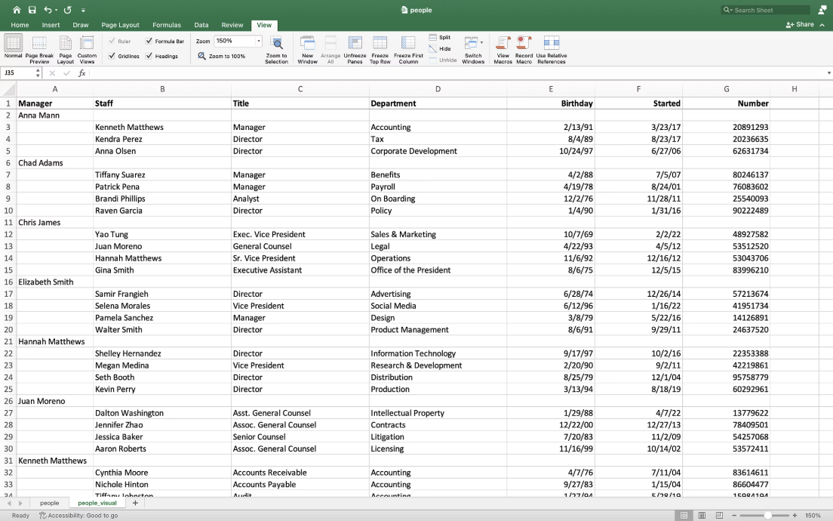

⚠️ Punto crítico
Excel en Power Automate
Para que Excel funcione con Power Automate, el archivo debe cumplir tres condiciones. La tercera es la que más errores genera:
Recuerda: Un rango de celdas sin convertir en tabla no será visible para Power Automate.
Archivo en la nube
Tabla estructurada
Datos accesibles
Debe estar en OneDrive o SharePoint, no en el escritorio local.
Los datos deben estar dentro de una tabla oficial de Excel (Insertar → Tabla).
Power Automate solo ve las celdas que forman parte de la tabla.

Slide 10

Estructura de un flujo completo
Un flujo robusto sigue una lógica clara de cuatro fases. Cada paso transforma o filtra los datos antes de pasar al siguiente.
Acción
Trigger
Tarea que se ejecuta tras la condición.
Evento que inicia el flujo.
Condición
Datos
Filtro o decisión lógica aplicada.
Resultado almacenado o enviado.
En las próximas sesiones construiremos flujos reales aplicando esta estructura con datos de Excel y conectores de Outlook.

Slide 11




Qué haremos hoy
Hoy vamos a construir un flujo completo que simula un caso de negocio real, integrando varias de las funcionalidades que hemos visto.
Recepción de Correo
Validación de Datos
El flujo se activará al recibir un email específico con ciertos criterios.
Se extraerá y verificará información clave dentro del contenido del correo.
Registro en Excel
Envío de Notificación
Los datos validados se añadirán automáticamente a una tabla en una hoja de cálculo de Excel.
Finalmente, se enviará una confirmación o alerta a los usuarios relevantes.

Slide 12
Buenas prácticas en Power Automate
Como dijo un sabio: "Esto marca la diferencia entre algo que funciona y algo productivo." Adoptar estos principios te ayudará a construir flujos robustos y eficientes:
Nombrar flujos
Validar datos
Probar siempre
Usa una convención clara y consistente. Esto facilitará su gestión, depuración y mantenimiento por ti y por otros.
Asegura que la información recibida es correcta y completa antes de procesarla. Esto previene errores inesperados y mejora la fiabilidad.
Realiza pruebas exhaustivas en cada paso y del flujo completo antes de ponerlo en producción. Detectarás fallos a tiempo y evitarás problemas mayores.

Slide 13

Transición a Práctica
Ahora, vamos a pasar de la teoría a la acción. Construiremos un flujo más completo paso a paso, aplicando todo lo aprendido y viendo cómo se conectan las piezas en tiempo real.

